Slide 1





产品说明书
Product specification
电话：0512-36904178
传真：0512-36904187
⊙ 设计 ⊙ 制造 ⊙ 安装 ⊙ 服务
联系人：廖先生 13915763883
地址：昆山市石牌镇京阪路1199号
E-mail:liaoshuiqing@ pcb-jlx.com
http://www.pcb-jlx.com
24小时售后热线：13915763883

Slide 2

昆山金联鑫精密五金制品厂创立于2007年3月，是精密五金和电热配件及周边设备的专业制造商。总部于广东东莞,厂房建筑面积2000㎡。本公司已于2007年12月通过了ISO9001:2000质量管理体系。经过多年的艰苦创业，依靠科学管理，聚集一批从事精密五金及电热科研开发的专业技术人员和高素质的市场销售人员，保证我公司产品可靠及稳定的质量，可以满足客户不断发展的需求，为客户提供优质及完善的产品售后服务。本公司位于江苏省昆山市石牌镇京坂路1199号，公司地理位置便利。

Slide 3
五金电热配件：特氟龙喷涂、在线管式铁氟龙PVDF加热器、铁氟龙热交换器、不锈钢换热器、各种加热饼、加热套、感温棒、不锈钢清洗篮、硅片清洗篮、PP滚轮等。
设备类：不锈钢推车、自动流水线，隧道烘炉，清洗设备、废气处理设备。

Slide 4
本公司始终坚持以品質、创新、求精、服务为宗旨，创优质品牌，致力于打造光伏、半导体、PCB设备配件第一品牌，为客户提供一站式采购服务。
主要客户：
富士康集团公司
伟创力
赫比
比亚迪
华晨力华
毅华科技
华孚中镁等。

Slide 5
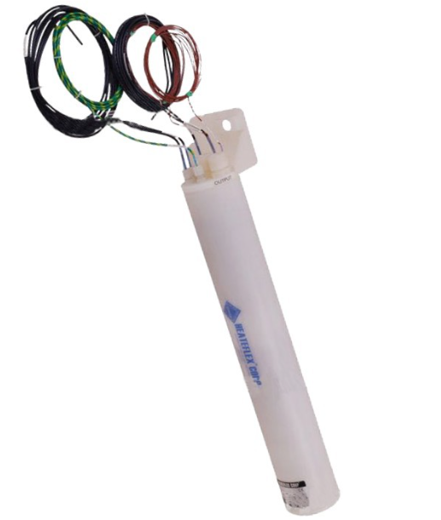
品名：管式在线铁氟龙加热器
简介：
1.可拆卸式设计，可以实现快速安装和拆卸并可以反复使用。
2.整体加热温度均匀、温和、可靠。
3.不会对人体和周围环境产生影响，符合环保要求。
4.环境适应性强、耐用性好可在不同的环境下使用、可以进行防水、耐腐蚀。
环保 安全 高效 使用寿命长
5.可与多种其他加热器配合使用，使用非常灵活。
Environmental safety, high efficiency and long service life
6.温度控制灵活、可以实现自动恒温加热也可以通过外置温控装置调整温度。

Slide 6
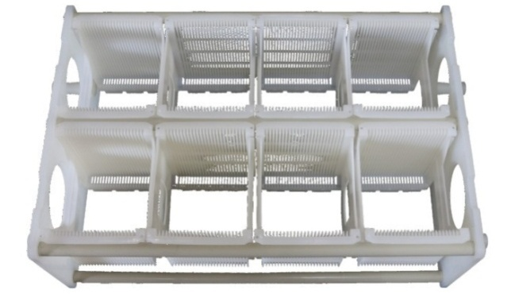
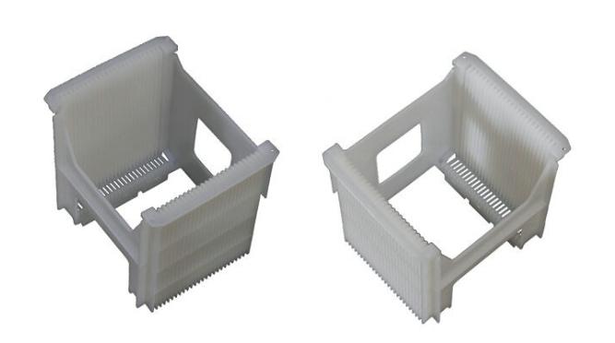
品名：硅片清洗花篮
产品用途：
太阳能硅片承载器采用进口高纯度聚偏二氟乙烯（PVDF）及特殊配方改性后的聚甲醛(POM) 、聚丙烯（PP）等材质制成，已生产出适合清洗太阳能方型和圆型多种规格的硅片承载器；能够满足半导体及太阳能硅片的各种生产工艺和要求，可以在150℃以下的NaOH、HCl、HF等溶液中对硅片进行清洗、转换，且长期使用不变形、不污染硅片。

Slide 7
规格型号：
型 号 | JLX-125-25-PVDF（POM&PP） | JLX-156-25-PVDF（POM&PP）
规 格 | 125mm×125mm | 156mm×156mm
外型尺寸（mm） | 143.4×152.0×149.0（A×B×C） | 143.4×184.0×183.0（A×B×C）
槽 间 距 | 4.76mm | 4.76mm
槽最窄处距离 | 1.52mm | 1.52mm
容 量 | 25片 | 25片
适 用 范 围 | 可用于机械和手工作业 | 可用于机械和手工作业
材 质 | PVDF | POM | PP | 试验方法
外 观 | 白色﹑透明/彩色 | 淡黄﹑白色/彩色 | 白色﹑透明/彩色 | 目 测
密度，kg/cm3 | 1.77～1.79 | 1.41～1.59 | 0.90～0.91 | ASTM D792
熔点，℃ | 165～171 | 165～175 | 163～166 | ASTM D3418
拉伸强度，Mpa | ≥40 | 62～70 | 30～39 | ASTM D638
断裂伸长率，% | 20～50 | 15～60 | ≥200 | ASTM D638
弯曲强度，Mpa | 48～62 | 91～98 | 42～56 | ASTM D790
体电阻率，% | ＞1012 | ＞1012 | ＞106 | ASTM D257
硬度，R | ≥R115 | ≥R105 | ≥R95 | ASTM D785
吸水率，% | 0.02～0.04 | 0.02～0.03 | 0.03～0.04 | ASTM D570
成型收缩率，% | 1.5～3.0 | 2.0～2.8 | 1.0～2.6 | —
热变形温度，℃ | ＜150 | ＜124 | ＜116 | ASTM D3418
产品性能：

Slide 8
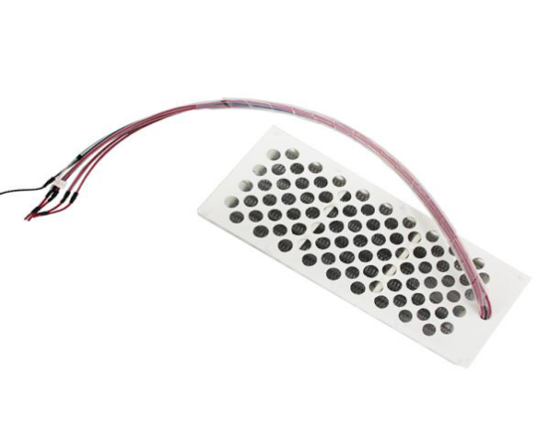
品名：板式铁氟龙加热器
产品说明:
1、采用优质发热丝直接包敷(CPTEF)制作，选用氟塑料材质美国杜邦(TEFLON)日本大金株式会社(FLON)等进口原料制造，耐腐蚀性强、不粘稠、节能、环保，适用于各类腐蚀性液体的加热。
2、低表面功率设计(<1w/c m2)确保产品使用寿命。
3、电热器安装位置需要注意，防止溶液中沉积物于电加热器表面、液面过低都会因表面散热不良而烧坏铁氟龙(PTEF)
4、电加热器均配接PT100感温探头或温度保险丝(105C)，确保产品使用寿命及设备安全。
5、节能：跟同等功率加热器相比能节能20%。

Slide 9
规格参考：
电压 | 相数 | 尺寸（单位mm） | 功率
380V | 3P | 830*185*40 | 4.5KW
380V | 3P | 750*185*40
380V | 3P | 690*185*40
380V | 3P | 620*320*40
380V | 3P | 500*334*40
380V | 3P | 500*460*40
380V | 3P | 770*192*40 | 6KW
380V | 3P | 830*216*50
380V | 3P | 700*305*50
380V | 3P | 950*210*40 | 7.5KW
380V | 3P | 850*230*50
380V | 3P | 650*300*50
380V | 3P | 830*316*40 | 9KW
380V | 3P | 1125*350*50 | 10KW
380V | 3P | 860*240*50
380V | 3P | 1150*352*40 | 12KW
380V | 3P | 800*400*40 | 15KW

Slide 10
品名：板式铁氟龙加热器
板式铁氟龙加热器是我们公司自主研发的加热器，具有抗金属离子、耐腐蚀性、不粘稠、节能、环保、安全等特点，适用于各类腐蚀性液体的加热，例如：浓稀无机、有机酸、碱、脂液体使用；比等功率节能20%.
铁氟龙换热器选用美国杜邦原料生产的铁氟龙管制作，具有更高的热稳定性、柔软性、抗裂性及透明性。产品适用温度范围在-46---206℃；
中间耐温性极佳，可弯曲成任意形状，但曲率半径应≥150MM抗老化性均能长达10年以上适用于高浓度酸碱性液体加热与冷却；
采用精密焊接技术，焊口结合紧密，牢固；
金联鑫产品出厂检测：测漏，测压；
可根据客户图纸制作；

Slide 11
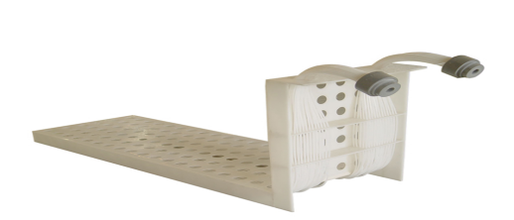
品名：铁氟龙换热器
产品说明:
一、氟塑料材质采用美国杜邦（TEFLON）、日本大金株式会社（FLON）等进口原料制造。采用先进的制管设备及加工手段，对管束及法兰进行热熔性焊接，组装成换热器。氟塑料热交换器适用表面处理电镀中的镀铬、酸性镀锡、镀锌、电解、酸洗、化学镀、阳极氧化及化工、医药、食品等腐蚀性溶液的加热、冷却、蒸发、浓缩。电镀表面处理中任何溶液的加热、冷却、蒸发、浓缩、瘁取。
二、氟塑料换热器的性能：采用PFA、FEP、PVDF管材制作换热器材质后，比聚四氟乙烯（PTFE）换热器材质更加优异，并具有更高的热稳定性、柔软性、抗裂性及透明性。产品适用温度范围在-180~260℃；中间耐温性极佳，可弯曲成任意形状，但曲率半径应≥150mm.优异的电绝缘性、不粘性、抗老化性、不论在任何强腐蚀性气体，液体和长期暴露在恶劣的大气中，抗老化性均能长达10年以上。
三、氟塑料换热器分为管束式槽内或反应釜内的换热器，管壳式外循环换热设备、防静电套管式换热器及蒸发器。
四、钛、316L不锈钢管状式换热器及外循环管壳式换热器，均采用TA2钛材质不锈材质制作而成。
五、氟塑料、钛、316L不锈钢换热器，采用管束集束而成。管径小，根数多、换热器面积大，承受压力高、热流分散均匀，体积小，重量轻，安装维护方便，占用空间小，使换热器在今后的使用得到更为广泛的应用前景。
六、产品采用(PTFE、FEP、PFA、)材料制作而成。根据客户的要求严格设计产品材质，达到满足工艺的技术条件，产品采用管束（ø3、ø5、ø4、ø4、ø5、ø6、………ø12）穿入两端法兰组装而成，形成换热器进出口，并用（PP、PVC、PTFE、PVDF框架）组装固定，可防止工件碰撞使换热器损坏。

Slide 12
品名：铁氟龙换热器
1. 按安装简图所示，管道应安装限压阀≤0.4mpa。为防止管道系统内的杂质堵塞及划伤管束，应在换热器前安装维护方便的过滤器，出口安装疏水器。
2. 需要采用多组产品安装时，可采用并联连接。应考虑分汽箱集中供汽，各支路为独立供汽系统。排汽也可以串联，但严禁与金属换热器出口相连接，以免造成换热器出口堵塞及管束胀裂。
3. 为防止工艺过程中工件、极板砸伤管束，应对产品制作相应的隔离装置。本厂可为用户加工制作保护装置，或按用户要求提供保护架制作图样。
4. 冬季温度在0℃以下，厂休息时请排净产品内的冷凝水，防止冰冻，造成管束破裂。
5. 管壳式换热器安装时请参照安装使用说明及技术协议，产品安装好试机时，请严格按照以下条件操作：
第一步:打开氟塑料换热器管束内的腐蚀性液体循环泵，使用时流通压力≤0.45mpa
第二步:打开管壳式外循环加热（或冷却循环）水泵，压力≤0.4mpa
使用时，换热器管束式内压力始终≥管壳内加热及冷却循环水压力。防止管壳内大于管束内压力造成管束挤压。

Slide 13
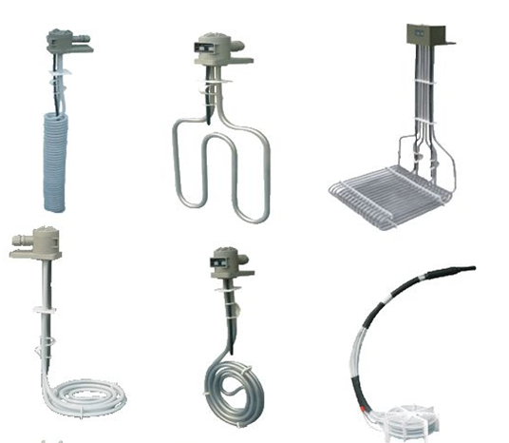
品名：铁氟龙不锈钢加热器
产品特点：
1.选用优质的不锈钢（SUS316或SUS304）电热管内芯，外套铁氟龙管（PTFE）制做，耐腐蚀性强，适用于各类腐蚀性液体加热。
2. 低表面功率设计（1.5KW/CM2）,确保产品的使用寿命。
3. 电加热器的安装位置需注意防止溶液中固体沉积于电加热器表面，或液体太浓稠、液面过低都会因表面散执热不良而烧坏铁氟龙管（PTFE）
4. 电加热器的体积尺寸不可随便改小及改大表面积，否则会使电加热器的表面功率过大，影响电加热器的使用寿命。
5. 所有电加热器均可配过热保护器或PT100感温探头，确保产品使用寿命及设备安全。
（1） 因铁氟龙（PTFE）管耐强腐蚀性，所以广泛用于氧化三酸抛光、化学镀金、化学镀银、化学镀镍及各种高要求化学药液的加热。
（2）可设计多种结构形式，如螺旋型、L型、U型、W型、蚊香型、组合型等。
▲ 注：所有的设备，包括加热器和控制元件，出货前都经过严格检查，由采购日起，提供制造技术与材质双方面一年的维修保证。

Slide 14
品名：铁氟龙不锈钢加热器
在正常、正确的使用下若有任何损坏，都提供免费维修的服务。但对客户的不当使用、误用、错误安装等所造成的损坏，则不在保证之内。如：
● 溶济温度过高
● 出现污物时
● 溶剂过浓
● 溶剂扰流停止时
● 使用禁用药品
● 有充气作用发生时
● 因使用其它酸液导致第二次化学反应
● 溶剂中有氧气或氧化剂时
● 错接电路
● 发生腐蚀作用时
● 有溶接剂在液面飘浮
● 由于人为的刮伤铁氟龙表面，使电加热器不能正常工作
● 有不可溶解的气体出现时
● 在加热器正常工作时离开液体或者液面低于加热器发热段所造成的干烧
其它如移动设备、重新安装、未经认可的维修及偶发或必然的情形而发生损坏……等等都不负责损失费用。

Slide 15
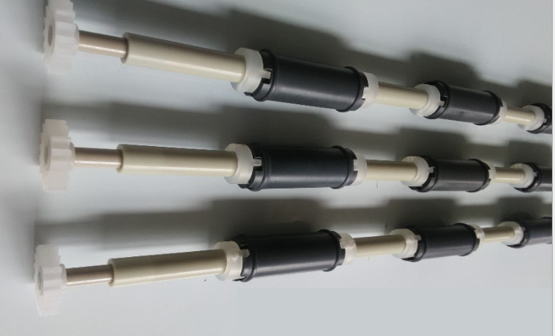
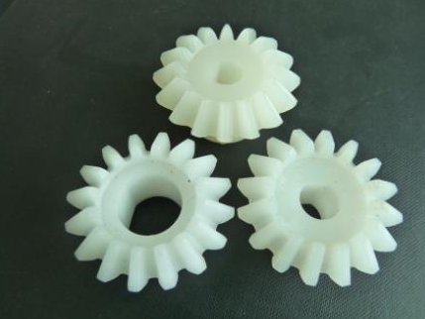
品名：传动滚轮
强度高 耐酸碱 耐高温
PP上滚轮
滚轮采用高密度PP材质，内含碳钎棒，同心度在正负0.05mm，精度高，适用于光伏电池片清洗，蚀刻五道和八道工艺可以根据客户需求订做。

Slide 16
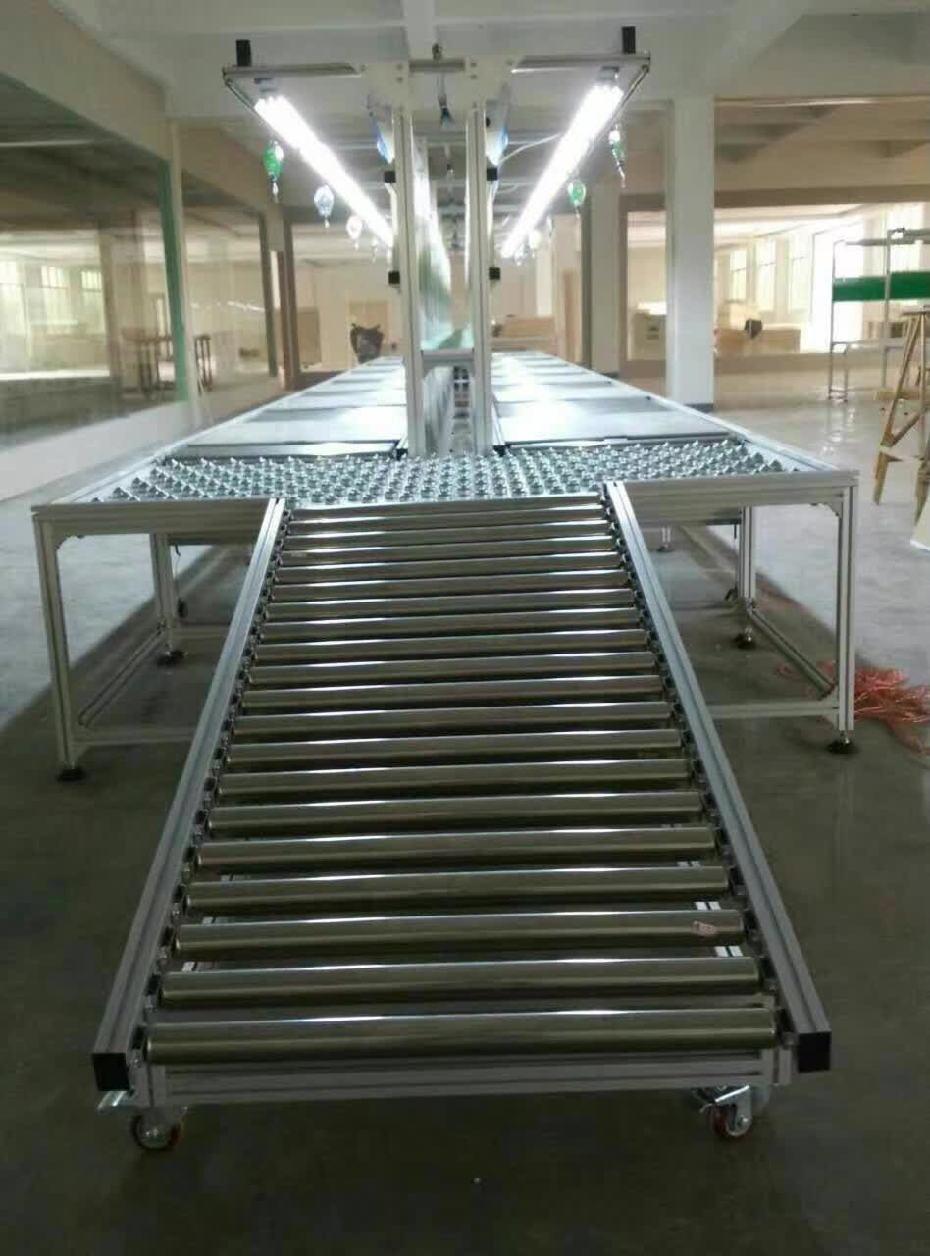
品名：自动流水线
自动流水线可根据材质不同分为：链板式自动流水线、滚筒式自动流水线、皮带式流水线、倍速链线四种，其特点分别为：
1、链板式特点：承载的产皮比较重，和生产线同步运行，可以实现产品的爬坡，可以实现生产的平稳输送。
2、滚筒式特点：承载的产品类型广泛，与阻挡器配合使用，可以实现产品的连续、节拍运行以及积放的功能。
3、皮带式特点： 承载的产品比较轻，形状限制少；和生产线同步运行，可以实现产品的爬坡转向，可以实现平稳运输，噪音小。
4、倍速链线特点：采用倍速链牵引，工板可以自由传送，采用阻挡器定位可以使工件自由运动和停止。

Slide 17
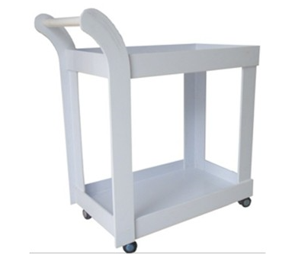
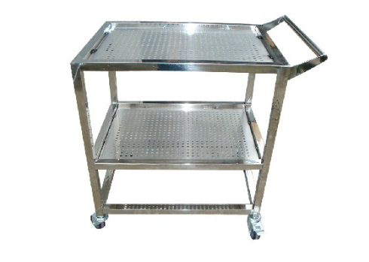
品名：PP推车，不锈钢推车
产品特性：
1、本车全部采用不锈钢精工制作，双面推手，具有防腐、防锈、易清洗等优点。外形美观，设计合理；
2、本车车轮为重型设计防静电碳纤万向轮，四个带刹万向轮；
3、本车承重：200公斤。
定制特性：
1、本车可根据需要定制单面或是双面推手；
2、本车可根据需要调配可刹车万向轮的数量。
3、本车可根据客户需要定制各种尺寸规格

Slide 18
金联鑫人在此感谢广大用户对我司的大力支持与信赖。
The UN Xin strong support for the majority of users would like to thank our trust and.

